Slide 1






Maestros Cooperadores Metodología y Práctica PPMES-UPRM
Adaptación de instrumento de evaluación de Práctica Docente alineado a InTASC según requisito de CAEP
Cooperative Teachers – Method and Practice TPP
Adapting the Teaching Practice evaluation instrument to align with InTASC as required by CAEP
UPRM 30 octubre 2014
Dra. Canny Bellido, Coordinadora CAEP
http://uprm.edu/eppcaep

Slide 2
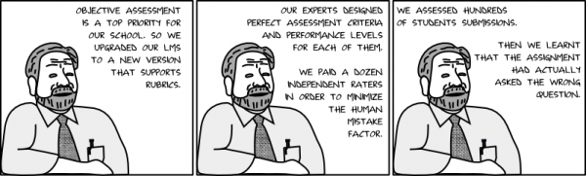
Objetivo de los trabajos de hoy:
Conocer un nuevo instrumento de evaluación de práctica docente alineado a los estándares de InTASC que cumple con los requisitos de acreditación de CAEP

Slide 3
Temas a presentar y discutir
Acreditación CAEP – Estándar 1
Estándares de InTASC
Presentación del nuevo instrumento de evaluación practica docente del PPMES alineado a InTASC
CAEP
InTASC
Rúbrica PPMES

Slide 4

Standard 1
The provider ensures that candidates develop a deep understanding of the critical concepts and principles of their discipline and, by completion, are able to use discipline‐ specific practices flexibly to advance the learning of all students toward attainment of college‐ and career‐ readiness standards.
Council for the Accreditation of Educator Preparation
CONNECT WITH CAEP | www.CAEPnet.org | Twitter: @CAEPupdates

Slide 5
InTASC Standards
1.1 Candidates demonstrate an understanding of the 10 InTASC standards at the appropriate progression level(s) in the following categories:
  Learner and Learning;
  Content;
  Instructional Practice; and
  Professional Responsibility.
Council for the Accreditation of Educator Preparation
CONNECT WITH CAEP | www.CAEPnet.org | Twitter: @CAEPupdates

Slide 7
Key Changes from the 1992 Standards to 2011
Developmental Continuum: Standards no longer just for beginning teachers but ALL teachers.
  INTASC becomes InTASC (Interstate Teacher Assessment and Support Consortium)
A Focus on 21st Century Knowledge and Skills: Problem solving, curiosity, creativity, innovation, communication, interpersonal skills, the ability to synthesize across disciplines, global literacy, ethics, and technological expertise.
Personalized Learning for Diverse Learners: Teachers need knowledge and skills to customize learning for learners with a range of individual differences.

Slide 8
Key Changes from the 1992 Standards to 2011
Increased Emphasis on Assessment Literacy: Teachers need to have greater knowledge and skill around how to develop a range of assessments and how to use assessment data to improve instruction and support learner success.
A Collaborative Professional Culture: Teaching is no longer a private act.
New Leadership Roles for Teachers and Administrators:
A shift in leadership from teachers working autonomously in their classrooms to administrators, teachers, and others sharing leadership roles and responsibilities for student learning.

Slide 9
For each and every standard
Performance
Critical Dispositions
Standards 1 to 10
Essential Knowledge

Slide 10
Recomendaciones de CAEP para las rúbricas de evaluación docente
No exceder de 25 a 30 items en el total de la rúbrica (la nueva tiene 24 en total)
Siempre deben mostrar claramente el alineamiento y fraseo de los estándares de INTASC
Usar categorías que demuestren un continuo crecimiento y expliquen como mejorar. Ej:
Emerging / Developing / Proficient / Accomplished
Emergente / En Desarrollo / Proficiente / Ejemplar

Slide 11
Alineamiento de la rúbrica nueva y los estándares de InTASC

Slide 12
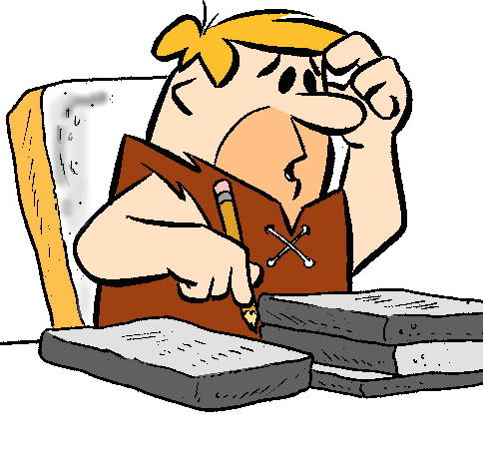
Trabajo individual
Se le asignará 4 ítems de la Rúbrica nueva a cada persona para que valide
    1-4
    5-8
    9-12
    13-16
    17-20
    21-24
http://www.online-stopwatch.com/countdown-clock/full-screen/

Slide 13

Trabajo individual (5 minutos)
Materiales:
  Rúbrica para Evaluar el Maestro Practicante (EMP)
  Instrumento de validación de rúbrica nueva EMP
Determine si estas de acuerdo con el alineamiento y descripción de los ítems asignados usando el instrumento de validación de rúbrica nueva EMP
http://www.online-stopwatch.com/countdown-clock/full-screen/

Slide 14

Trabajo en grupos (8 minutos)
Discusión de trabajo individual
http://www.online-stopwatch.com/countdown-clock/full-screen/

Slide 15

Presentaciones de trabajos por grupos de ítems
Cada grupo tiene 3 minutos para presentar

Slide 16
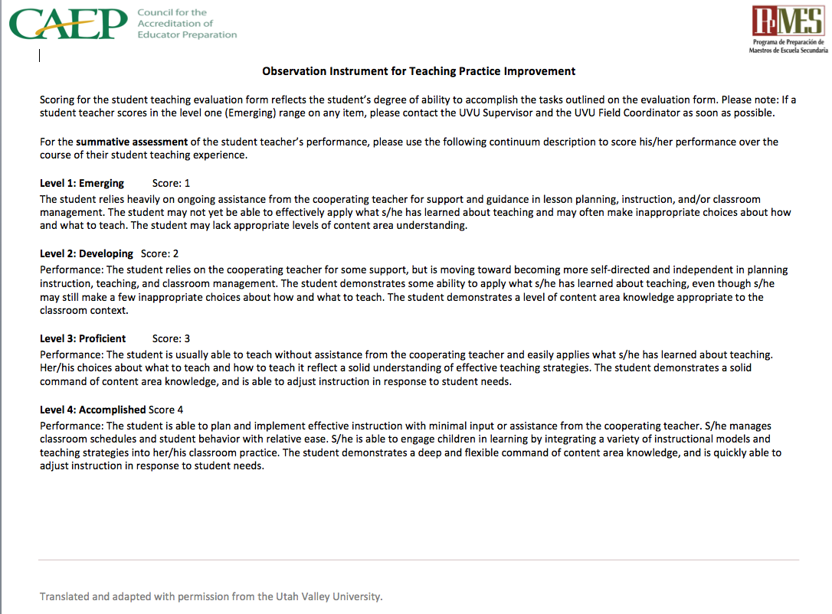
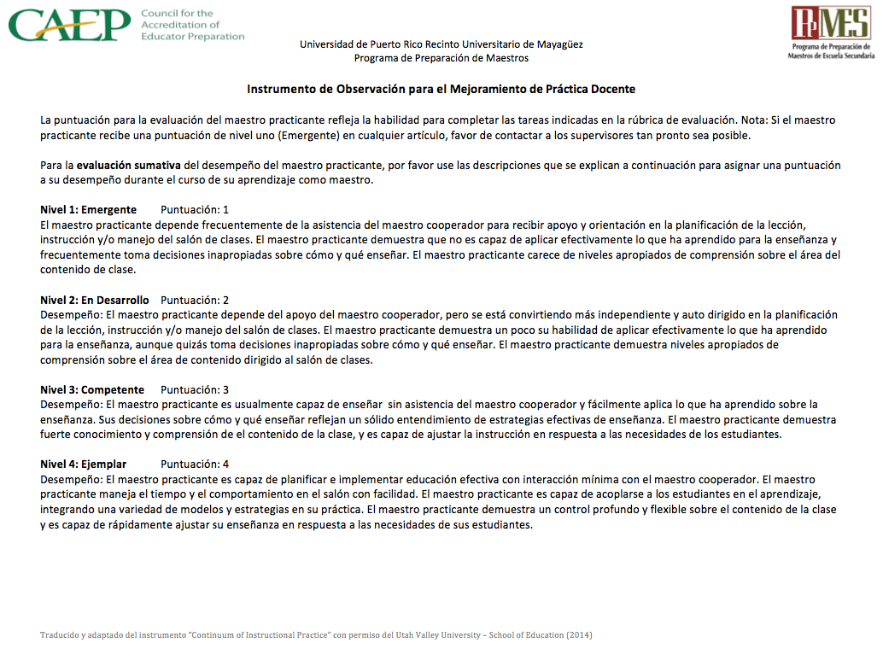
Rúbrica del Instrumento de Observación para el Mejoramiento de Práctica Docente

Slide 17

Próximos Pasos
Le estaremos enviando la versión final de la rúbrica con sus recomendaciones en la próxima semana a Maestros Cooperadores y Supervisores.
Le enviaremos la versión en Excel para facilitar las sumatorias de la evaluación.
    El formato será similar a la que se usa actualmente.
Agradecemos a los Maestros Cooperadores entreguen copia electronica a los Supervisores (pero se aceptan en papel).
Agradeceremos a los supervisores envien copia electronica al PPMES al final del semestre junto a los demás documentos que se nos solicitan.

Slide 18
Validación de uso de la rúbrica
Valoramos que los maestros cooperadores y supervisores de práctica que utilicen esta rúbrica para pasar las evaluaciones de practicantes de Octubre y Noviembre 2014.
Agradecemos que luego de usarla para evaluar los practicantes, llenen el cuestionario de Qualtrics que le enviaremos por email al menos una vez y nos den comentarios para mejorar el uso de la rúbrica.
http://uprm.edu/eppcaep

